Slide 2
Laura Caldas González
Magisterio
Primaria Bilingüe
2014
El Tarro de los idiomas
2015
Auxiliar de conversación
2014
Profe de ELE
2016
2020

Slide 3
¿Profe se nace o se hace?

Slide 4
Mis clases no están motivadas.

Slide 5
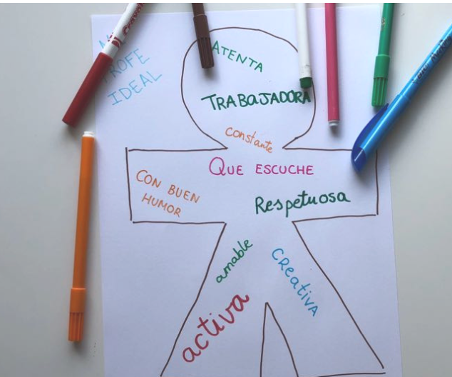
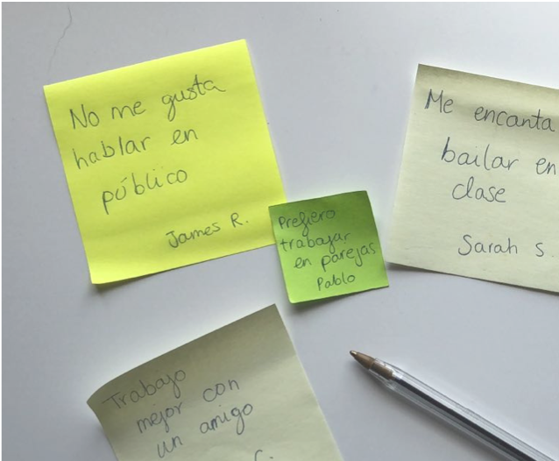
Escucha y pregunta, luego enseña
MI PROFE IDEAL
QUIERO QUE MI PROFE SEPA

Slide 6
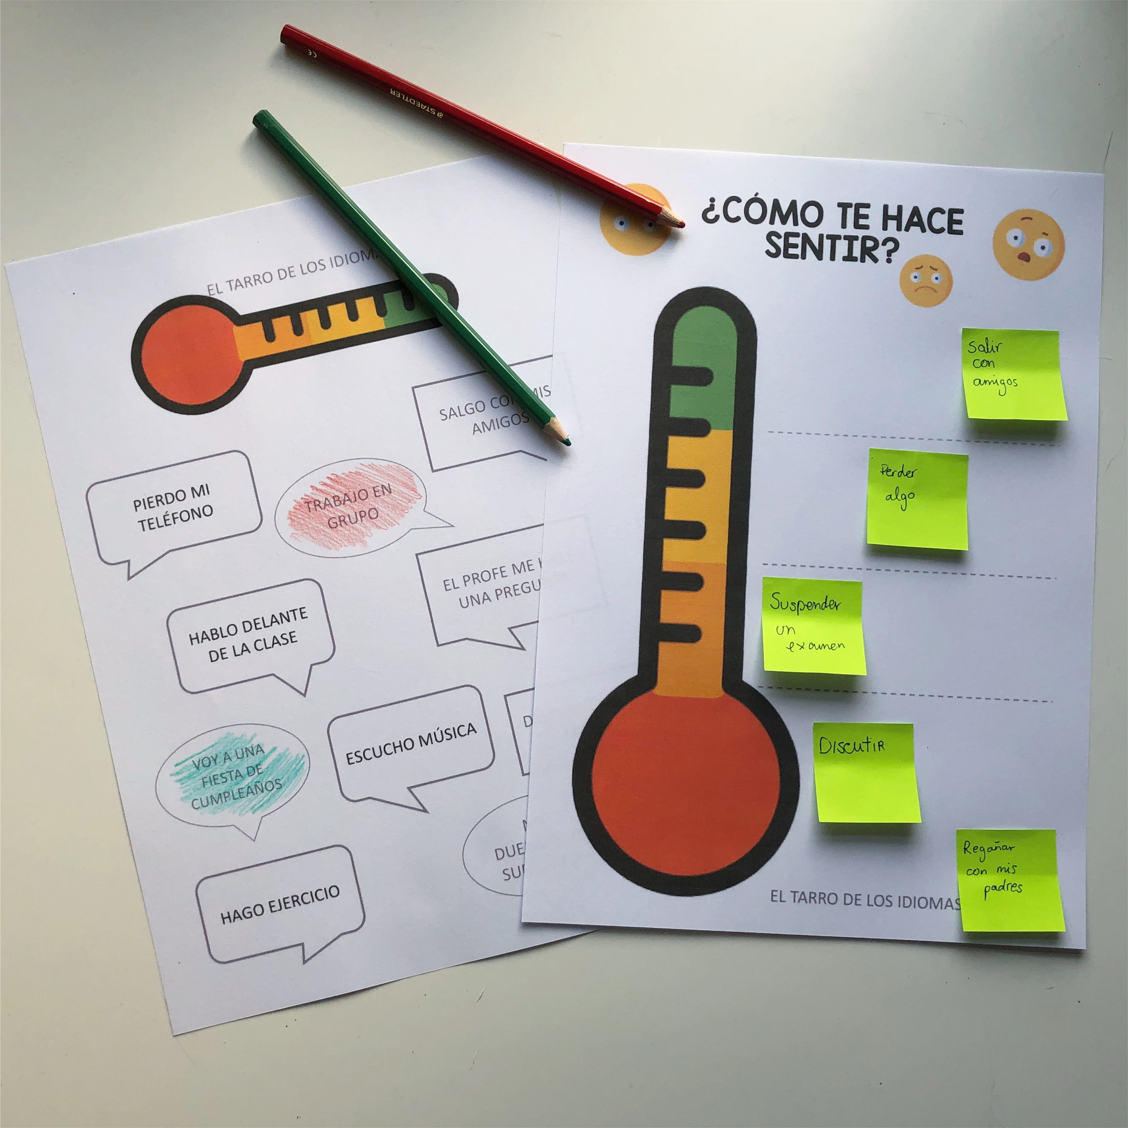
¿Cómo te hace sentir….?

Slide 7
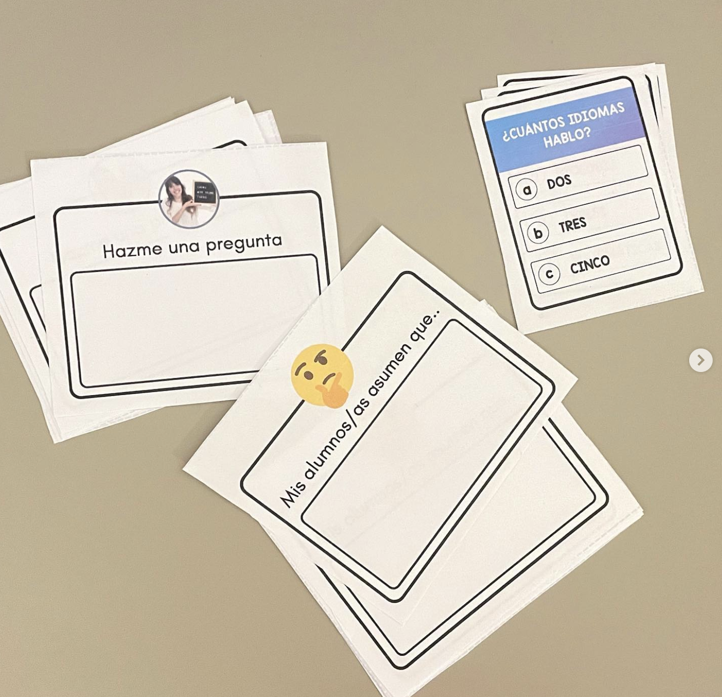
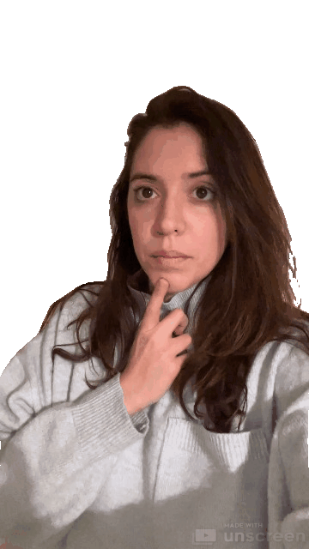
Cuenta, comparte y conecta
29
PABLO
39
PIÑA Y MANGO
IG PROFE
5 COSAS SOBRE MI

Slide 8
Mis clases no participan en las actividades.

Slide 9
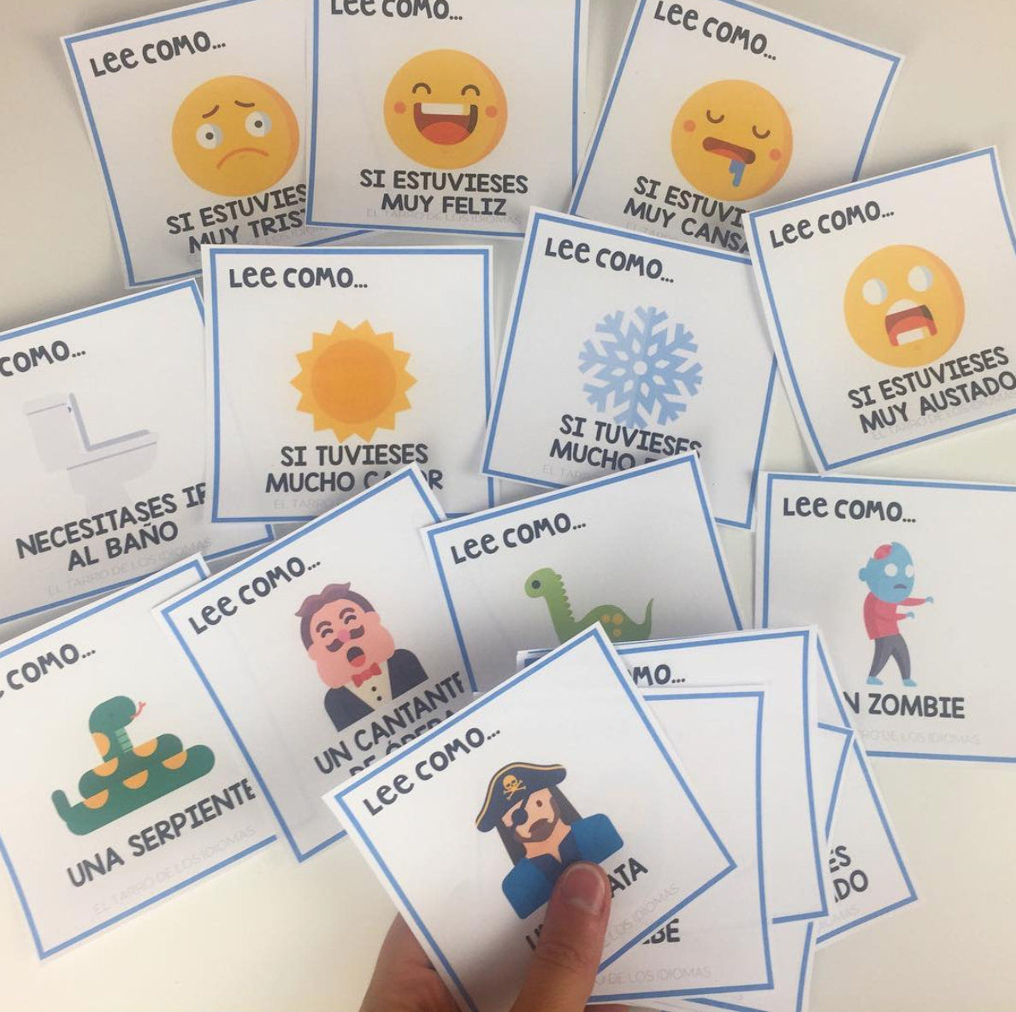
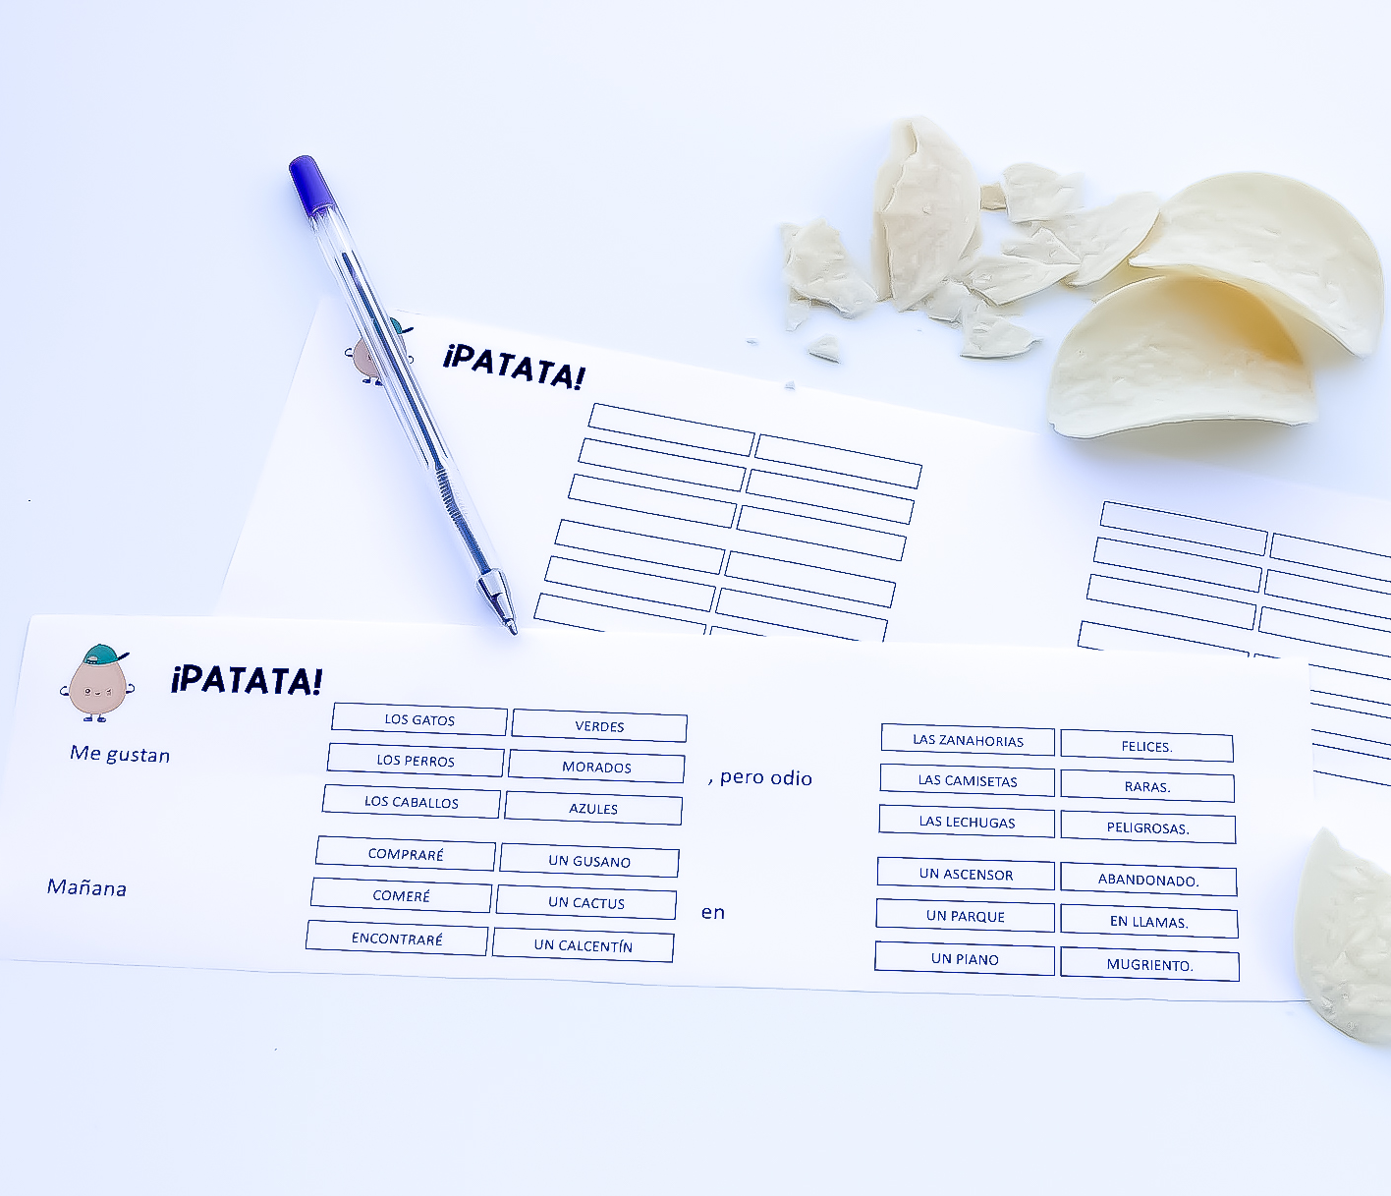
Que olviden lo que están haciendo
PATATA
LEE COMO

Slide 10
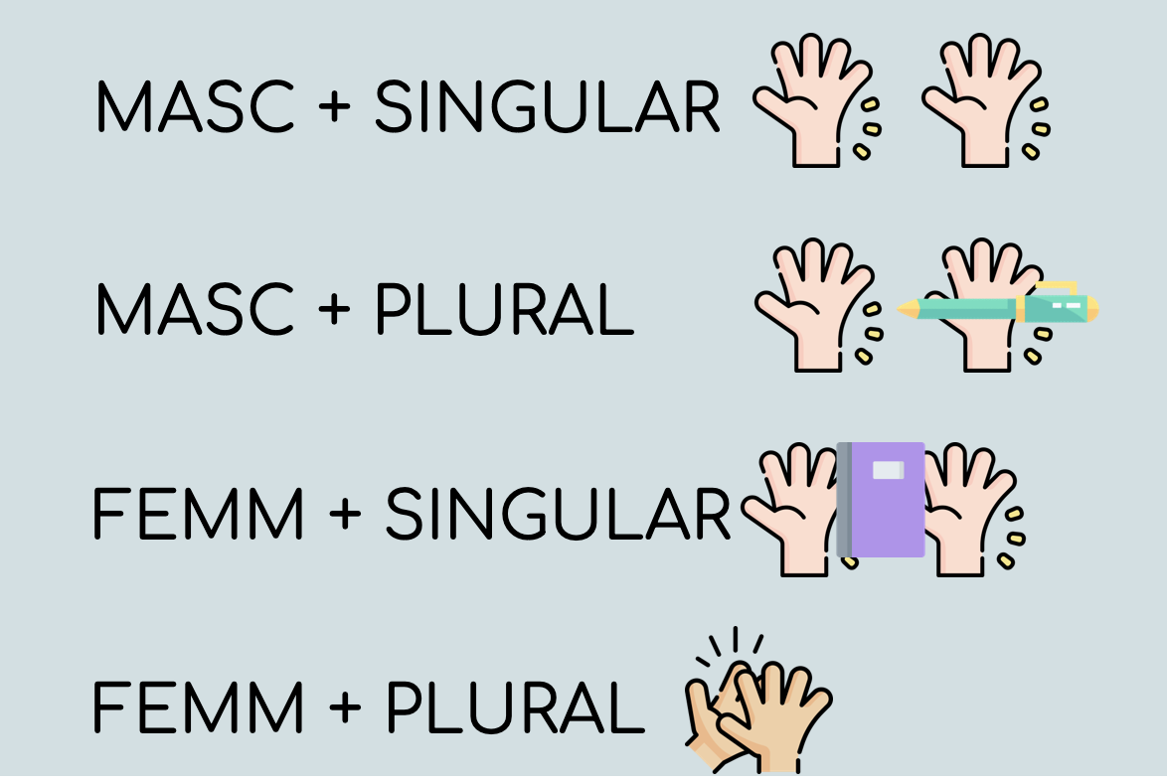
Movimiento
DICTADO CARRERA
MINI JUEGOS

Slide 11
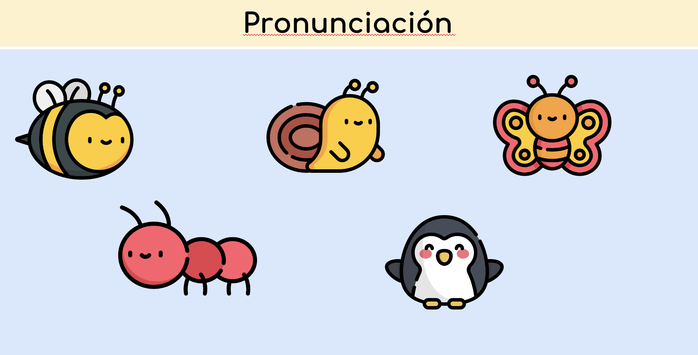
Movimiento
BOLA DE NIEVE
SPLASH

Slide 12
Tengo demasiados niveles en un mismo grupo.

Slide 13
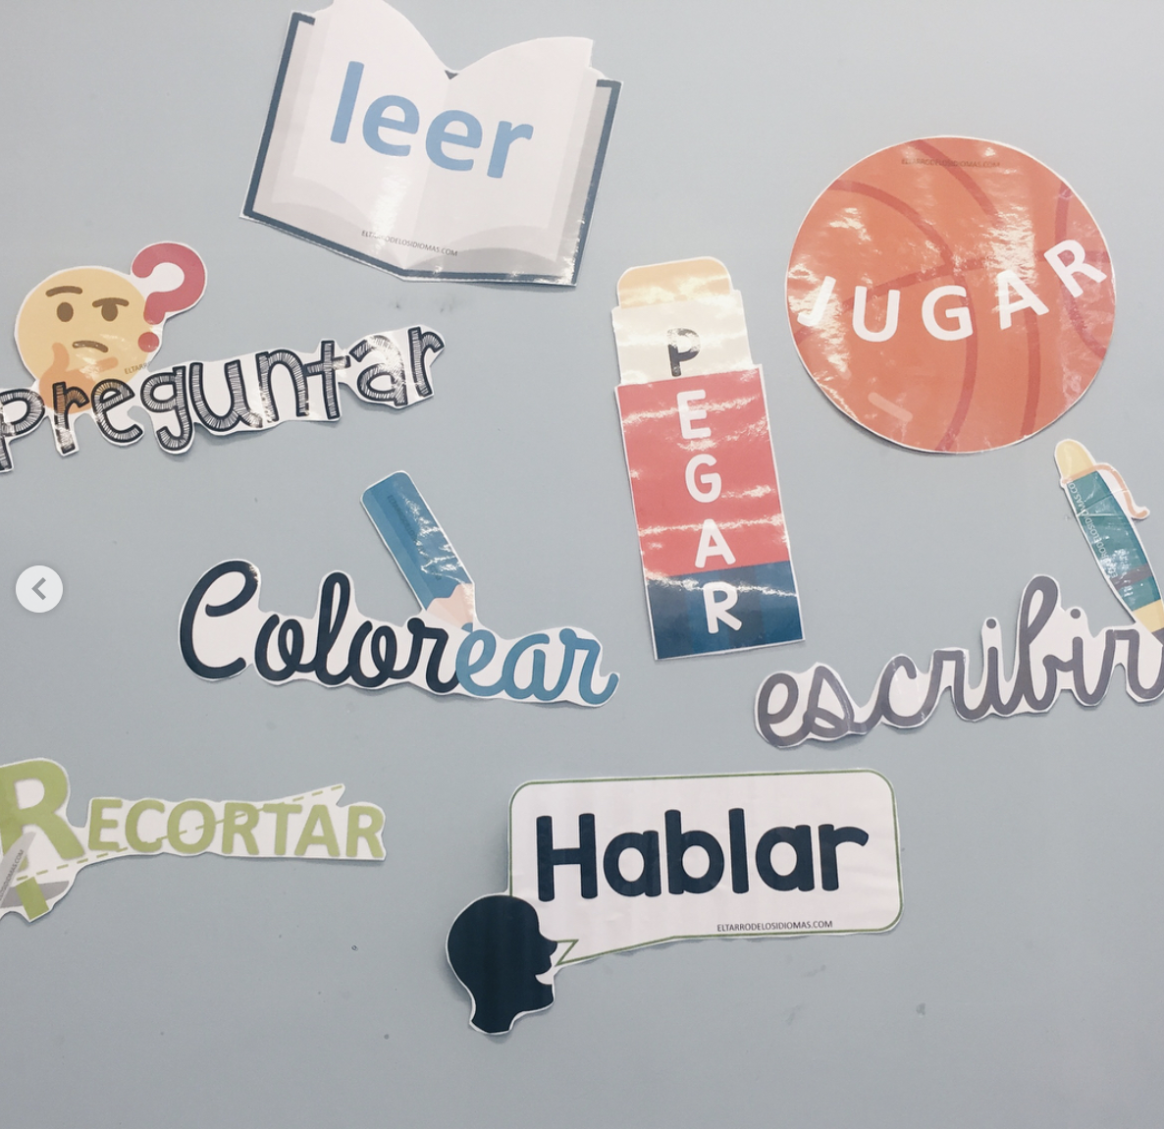
Andamiaje
ELEMENTOS VISUALES

Slide 14
Andamiaje

Slide 15
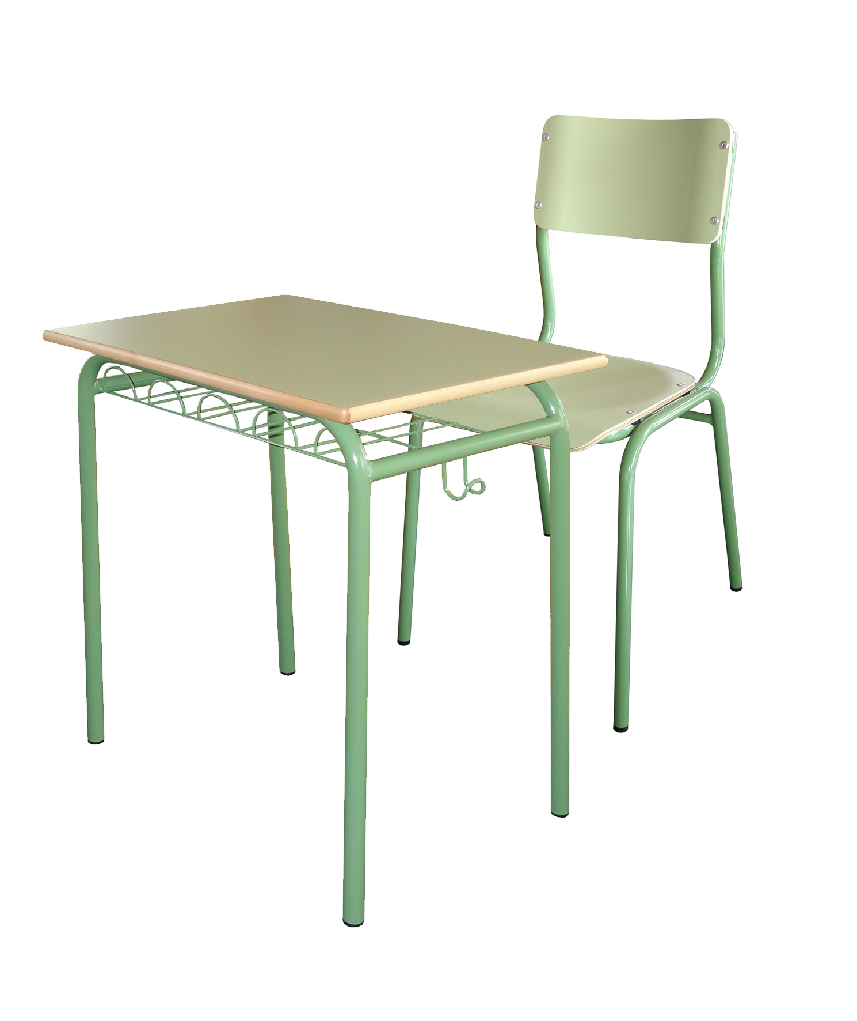
Distribución del aula

Slide 16
Herramientas online esenciales para el aula.

Slide 17
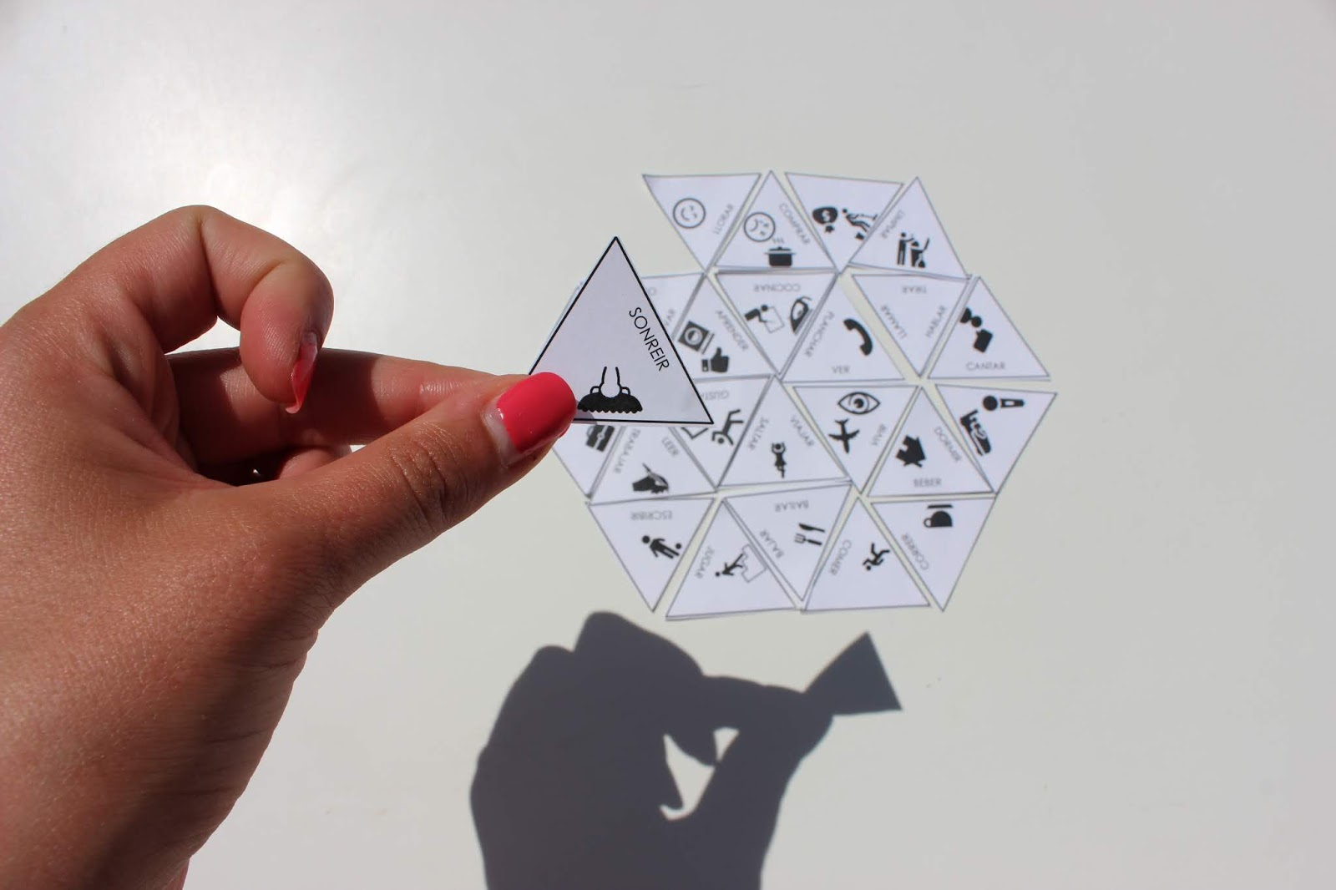
TARSIAS
HTTP://WWW.MMLSOFT.COM/INDEX.PHP/PRODUCTS/TARSIA

Slide 19
No entiendo que no funciona.

Slide 20
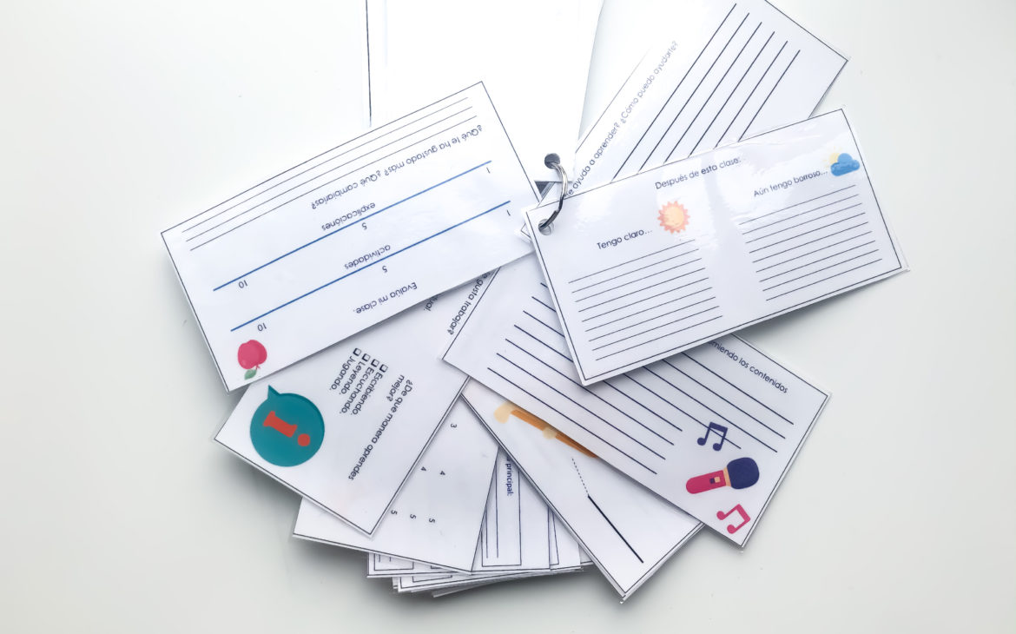
Exit tickets
PREPARADOS
SIN PREPARACIÓN

Slide 21
¿Saben que esperamos de su trabajo?

Slide 22
EL MEJOR RECURSO DE TODOS

Slide 23
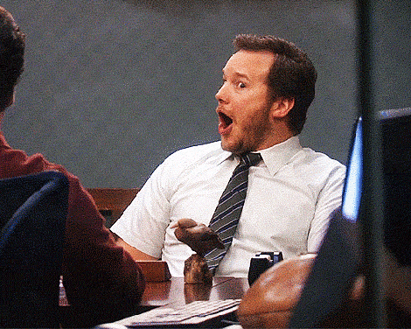
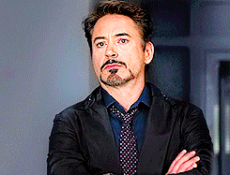
TÚ

Slide 24
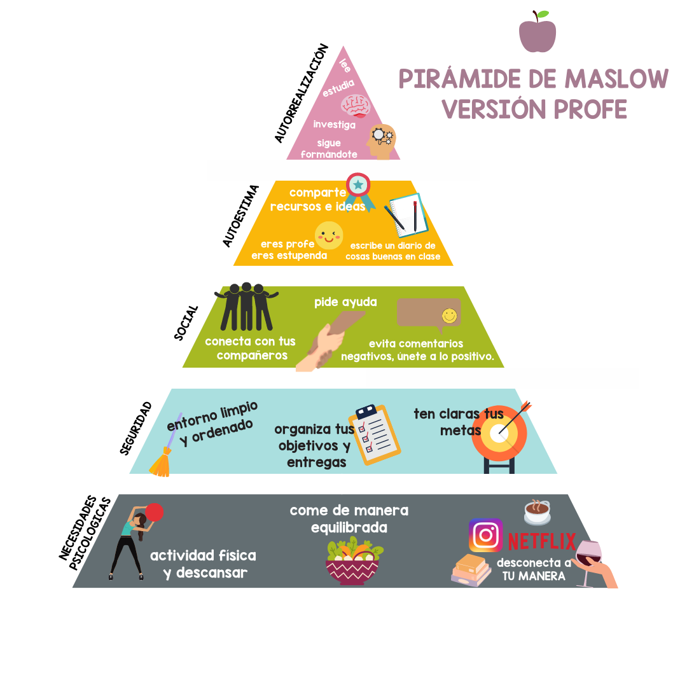

Slide 25
Cuídate profe. Nos vemos por las redes sociales.

